Slide 1
Gli animali si nutrono

Slide 2
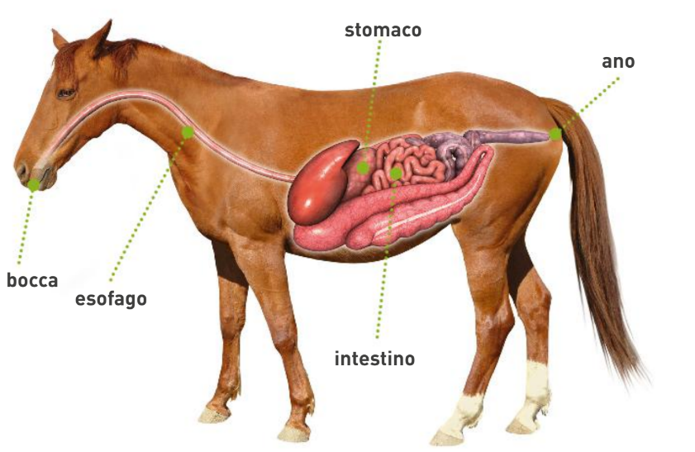
La nutrizione avviene nell’apparato digerente
Negli animali complessi esso è formato da un tubo digerente e dagli organi digestivi; si distingue un foro di entrata degli alimenti e uno di uscita delle sostanze di scarto.

Slide 3
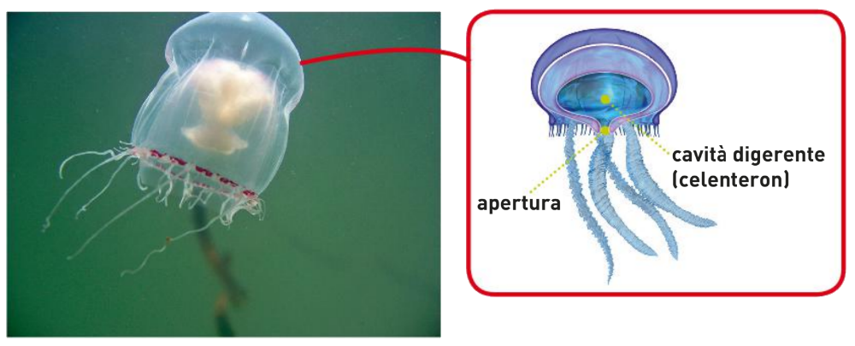
La nutrizione avviene nell’apparato digerente
Negli animali semplici esso è formato da una sacca chiamata celenteron e da un foro unico per l’entrata degli alimenti e l’uscita delle sostanze di scarto.

Slide 4
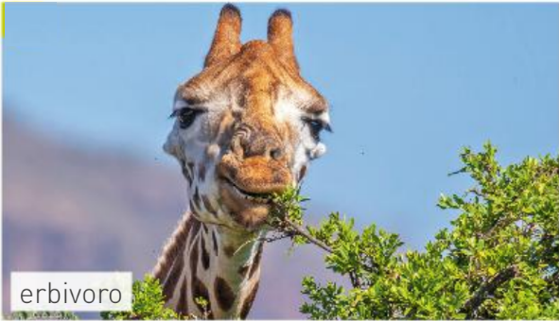
La nutrizione può essere…
erbivora (negli animali che mangiano solo vegetali)

Slide 5
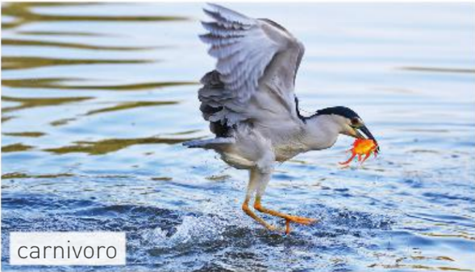
La nutrizione può essere…
carnivora (negli animali che mangiano solo carne)

Slide 6
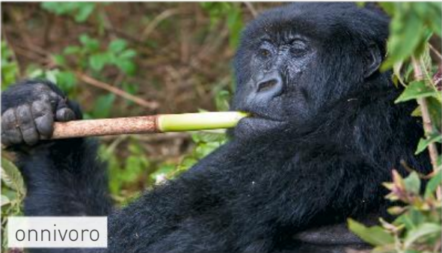
La nutrizione può essere…
onnivora (negli animali che mangiano tutto)

Slide 7
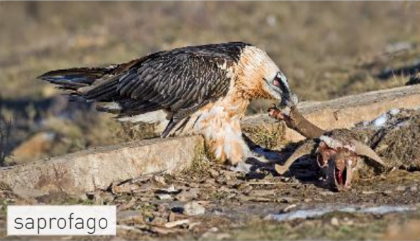
La nutrizione può essere…
saprofaga (negli animali che si nutrono di sostanze organiche in decomposizione)

Slide 8
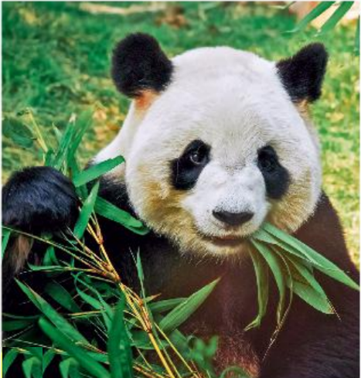
La nutrizione può essere…
specializzata (negli animali che si nutrono di un solo tipo di cibo)

Slide 9
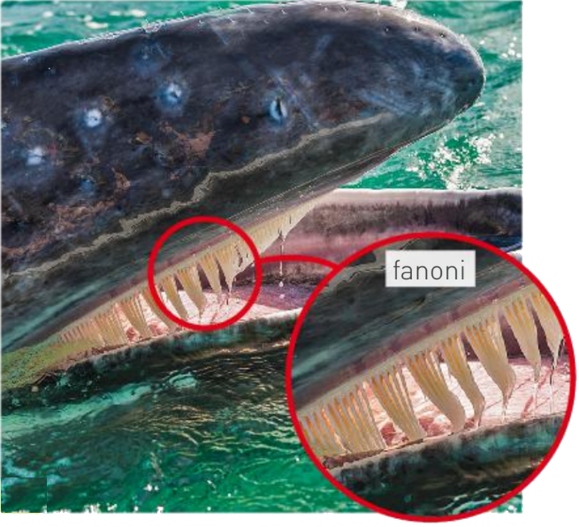
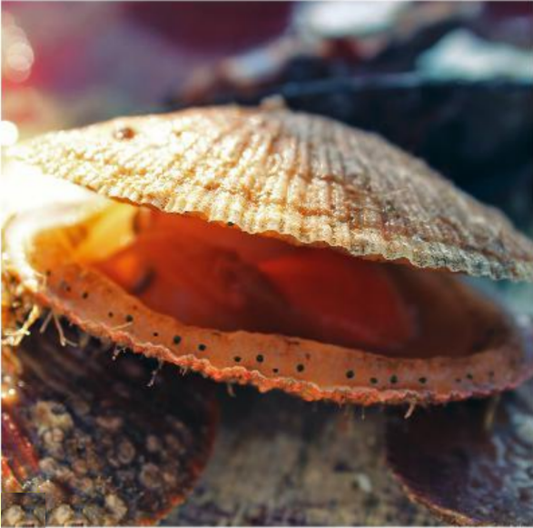
La nutrizione può avvenire…
filtrando (come fanno la vongola o la balena)

Slide 10
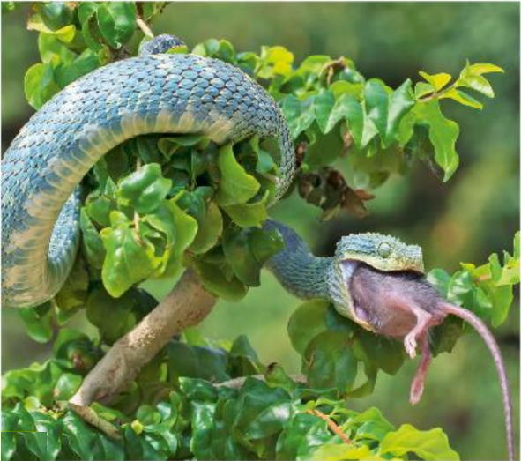
La nutrizione può avvenire…
ingoiando (come fa il serpente, senza masticare)

Slide 11
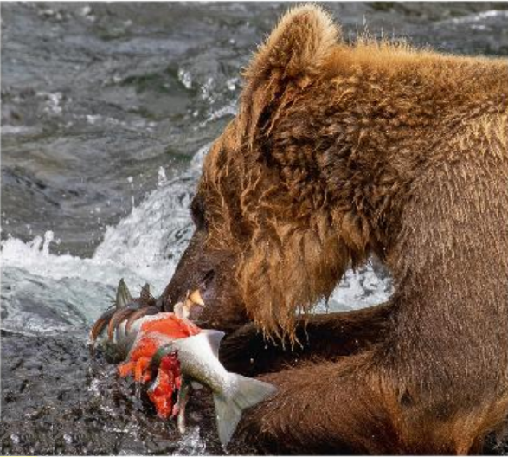
La nutrizione può avvenire…
masticando (come fa l’orso)

Slide 12
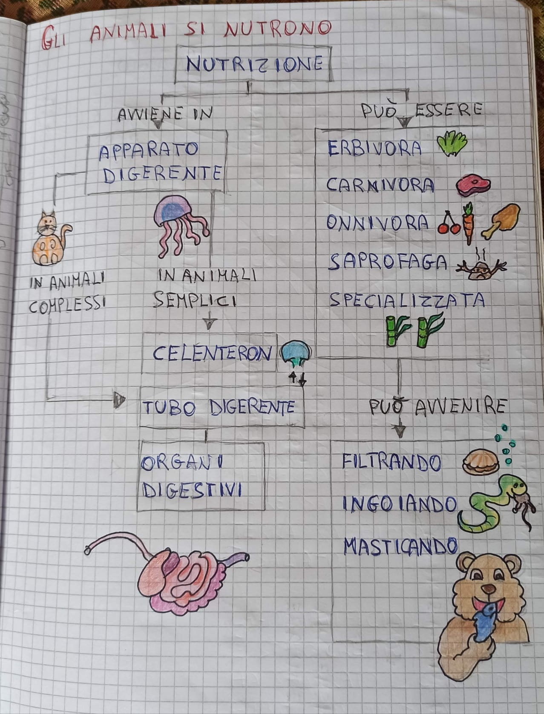
E ora tocca a te!
Costruisciti questa mappa e ripetila a voce alta.

